Slide 1


Slide 2
■ 클라이언트와 서버
http/https 프로토콜
서버와 클라이언트 사이에서 데이터를 주고받기 위해 사용하는 통신 방식으로 , TCP/IP 프로토콜 위에서 동작 : IP주소가 반드시 필요
웹 클라이언트
요청
웹 서버
응답
웹브라우저
리눅스 curl
Telnet
직접 클라이언트를 만듬
네이버, 다음…
■ 클라이언트와 서버
스타트라인(Start Line)
요청라인 또는 상태라인
헤더(Header)
헤더는 생략 가능
빈줄(Blank Line)
헤더의 끝을 빈줄로 식별
바디(Body)
바디는 생략 가능

Slide 3
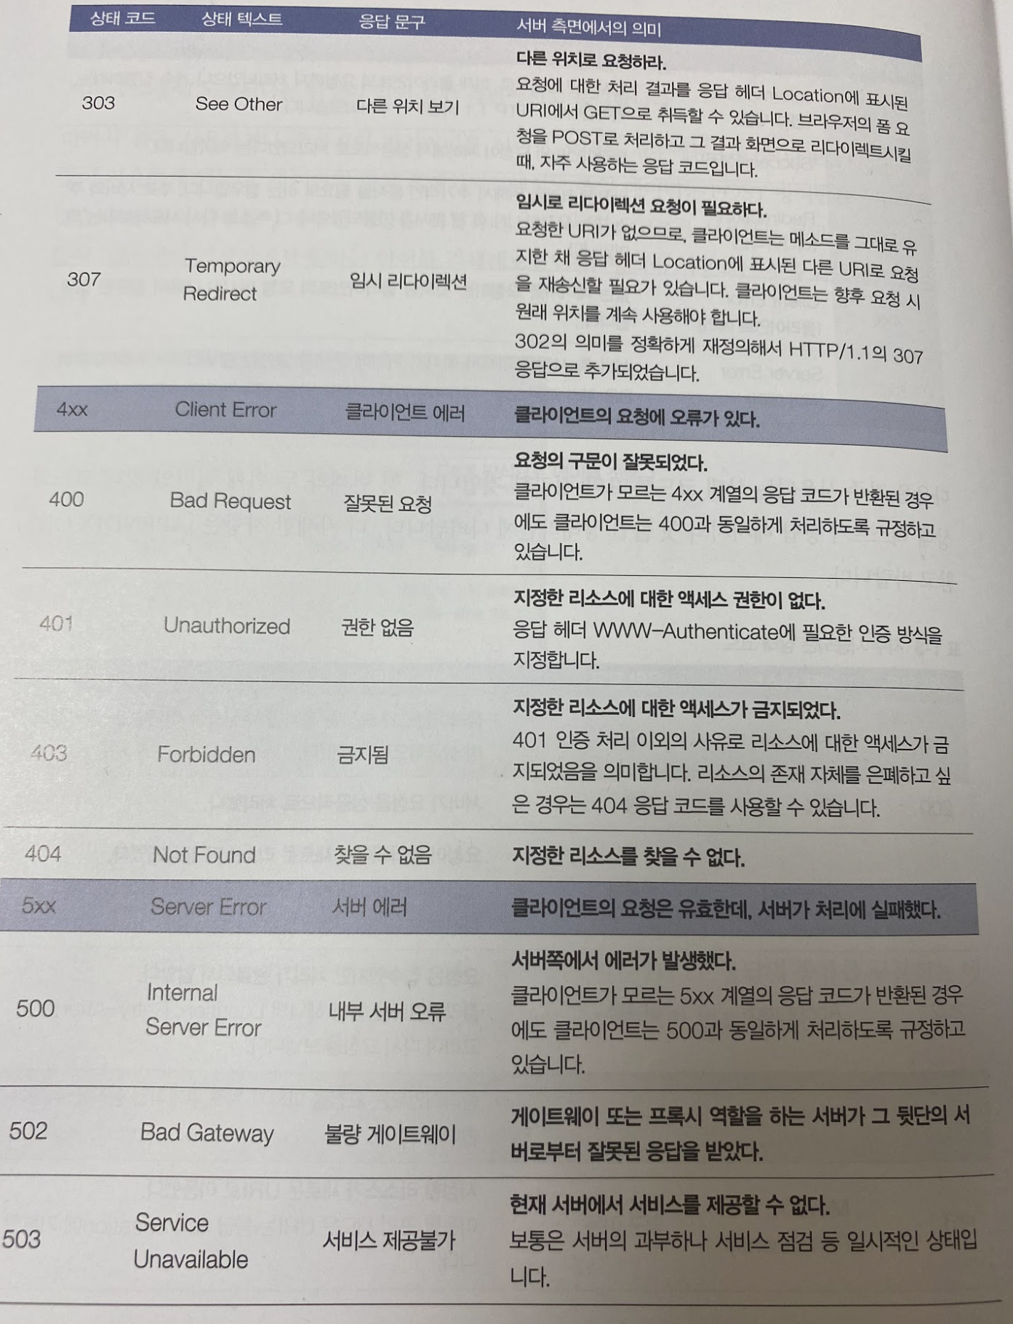
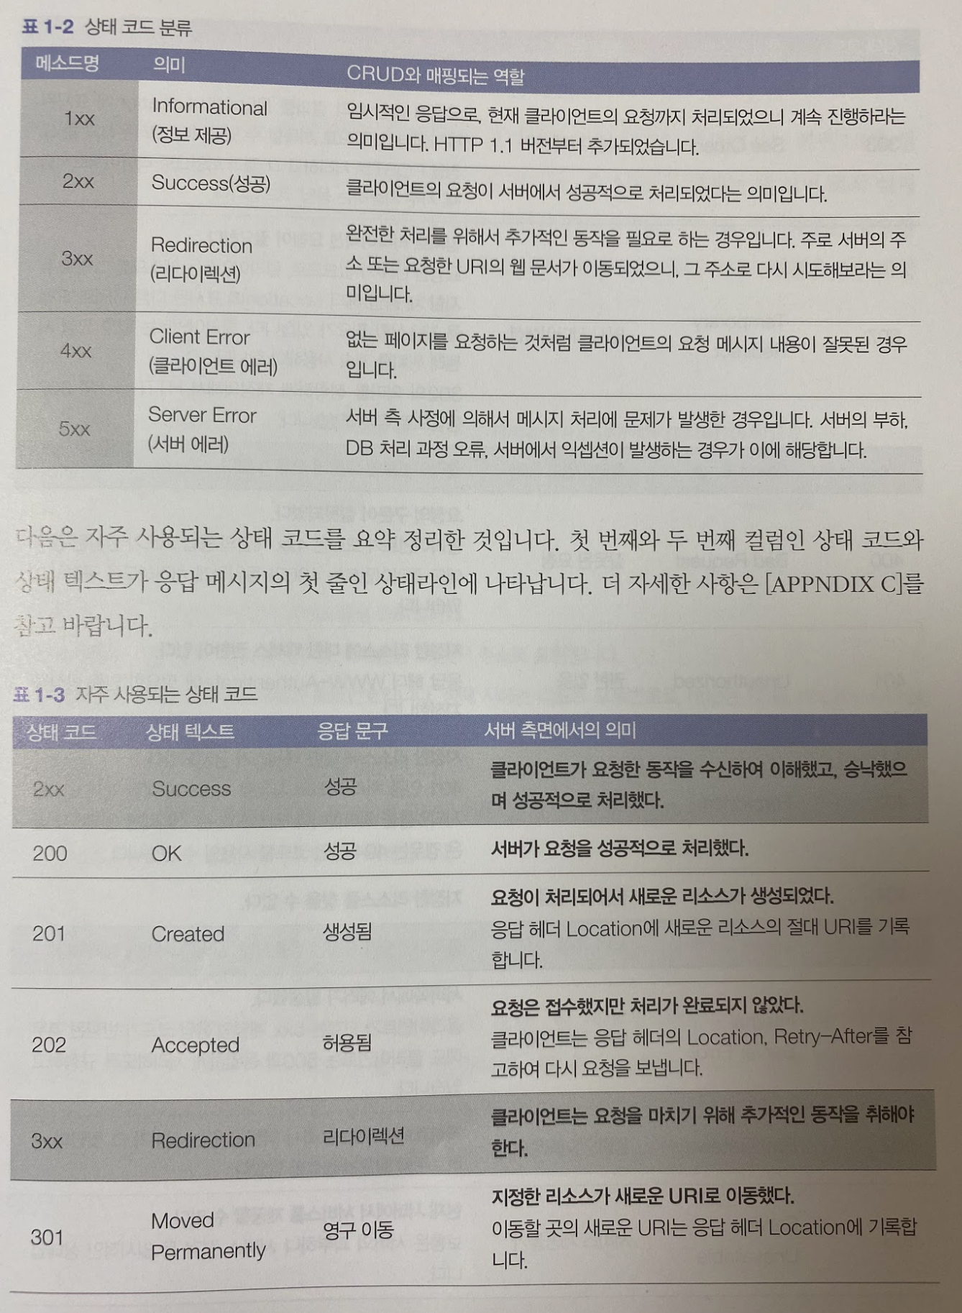

Slide 4
■ URL 설계
http://www.example.com:80/services?category=2&kind=patents##n10
Url 스킴
호스트명
경로
쿼리스트링
포터번호
프래그먼트
▶ Url 스킴 : URL에 사용된 프로토콜을 의미
▶ 호스트명 : 웹 서버의 호스트명으로, 도메인명 또는 IP주소로 표현
▶ 포트번호 : 웹 서버 내의 서비스 포트번호. 생략 시에는 디폴트 포트번호로, https는 443을 사용
▶ 경로 : 파일이나 애플리케이션 경로를 의미
▶ 쿼리스트링 : 질의 문자열로, 앰퍼샌드(&)로 구분된 이름=값 쌍 형식으로 표현
▶ 프래그먼트 : 문서 내의 앵커 등 조각을 지정
■ 웹 애플리케이션 서버
구분 | 역할 | 프로그램 명
웹 서버 | 웹 클라언트의 요청을 받아서 요청을 처리하고, 그 결과를 웹 클라이언트에게 응답. 주로 정적 페이지인 HTML, 이미지, CSS, 자바스크립트 파일을 웹 클라이언트에 제공할 때 웹 서버를 사용. 만약 동적 페이지 처리가 필요하다면 웹 애플리케이션 서버에 처리를 넘김 | Apache httpd,
웹 애플리케이션 | 웹 서버로부터 동적 페이지 요청을 받아서 요청을 처리하고, 그 결과를 웹 서버로 반환, 주로 동적 페이지 생성을 위한 프로그램 실행과 데이터베이스 연동 기능을 처리 | Apache Tomcat, Jboss, WebLogic, WebSphere, Jetty, Jeus, mod_wsgi, uWSGI, Gunicorn

Slide 5
■ 기술 발전에 따른 웹 서버 기술의 변화
웹 서버 등장 | CGI 프로그램 등장 | CGI 대안 기술 2가지 | 웹 애플리케이션 서버 등장
CGI
프로그램
웹 서버
웹 서버
웹 서버
스크립트엔진
웹 서버
데몬
프로그램
웹 서버
웹 애플리케이션 서버
CGI(common Gateway Interface) : 동적 페이지를 구현하기 위한 별도 프로그램 필요, 별도의 프로그램과 웹 서버 사이에 정보를 주고받는 규칙
웹 클라이언트
요청
웹 서버
처리위임
웹 서버
데이터베이스
서버
DB 연동
응답
결과 반환

